Slide 1
,,Збогом мојих Петнаест година“ Клод Кампањ
Анђела Цолић
Милица Матић
Владана Тањевић

Slide 2

Клод Кампањ
Уметничко име (псеудоним) под којим је писао брачни пар Брижит (1928-2009) и Жан-Луј Дибрије (1914-1995).
савремени француски писци
У својим делима овај брачни пар приказује одрастање и свет деце на искрен и реалан начин.
Заједно су написали 7 књига, а након Жанове смрти, Брижит је написала још 4 књиге.
Њихово најпознатије дело је роман ,,Збогом мојих петнаест година“.

Slide 3

,,Збогом мојих петнаест година“
Роман који приказује одрастање једне петнаестогодишњакиње и њен улазак у свет одраслих.
Радња је испричана из угла девојчице која се суочава с првом љубављу.
Једино дело Клод Кампања преведено на српски језик
Преведен је на једанаест језика
Према овом роману је направљена француска ТВ серија.
На српском језику роман је први пут објављен 1966. године.

Slide 4

Анализа дела
Књижевни род: епика
Књижевна врста: роман
Облик казивање: приповедање у 1. лицу
Место: Булоњ (Француска)
Време: крајем 50-их година 20. века

Slide 5
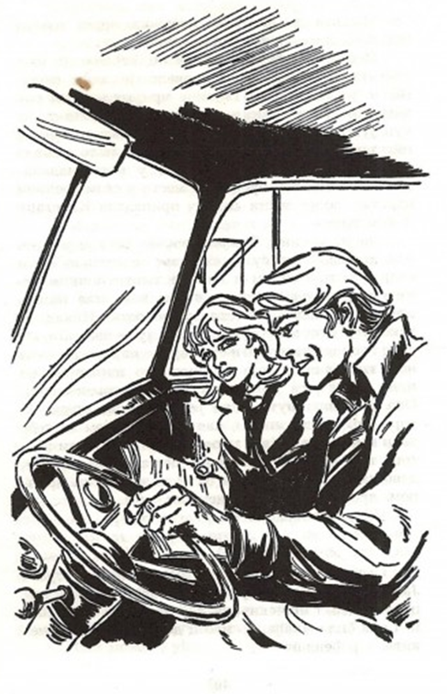
Тема и радња дела
Тема: Одрастање и трагање за идентитетом
Радња романа:
-састоји од две тезе(преплићу се):
1. показује Фанина осећања према Јану,
њено сазревање и улазак у свет одраслих
2. показује Јаново откривање истине о
његовој прошлости

Slide 6
Композиција дела
1. Увод
упознајемо се са главним ликовима (Фани, Гијом, Капетан Ле Мороа) и њиховим окружењем
2. Заплет
Јан одлази од своје помајке и долази на имање да сазна свој идентитет
Фани се заљубљује у њега
Ингвилдин долазак и стварање сумње и љубоморе код Фани
3. Кулминација
Јан сазнаје истину и то мења његов живот
4. Расплет
Јан одлази са Ингвилд у Норвешку да упозна породицу
Фани прихвата све промене

Slide 7

Мотиви
мотив одрастања
мотив детињства
мотив прве љубави
мотив породице
мотив идентитета
мотив губитка
мотив усамљености
мотив конфузије
мотив промене

Slide 8
Ликови
Фани
Гијом
Капетан Ле Мороа
Јан Офланж
Ингвилд

Slide 9
Анализа ликова
Фани
петнаестогодишњакиња
роман је написан из њеног угла
храбра,искрена и мало љубоморна девојчица
живела је са дедом и братом и истицала је да су јој то две највеће љубави, док није упознала Јана
Капетан Ле Мороа
искусан,фин,сналажљив и мудар човек
помагао је другима
усвојио је Фани и Гијома наком смрти њихових родитеља

Slide 10
Анализа ликова
Гијом
Фанин брат
увек је био ту за Фани
вредан и упоран
радио је као шегрт да би научио столарски занат
Јан Офланж
плав и висок дечко
Норвежанин који је остао без породице у Другом светском рату
спасио га је Капетан Ле Мороа
одрастао је са помајком
долази на имање „Сунчани сат“ да сазна своје порекло

Slide 11
Анализа ликова
Ингвилд
девојчица из Норвешке
мало млађа од Фани
Јанова полусестра
плава и висока девојчица
долази на имање по позиву Капетана Ле Мороа

Slide 12
Хвала на пажњи!

